Slide 1
Minimax算法 & Alpha-Beta剪枝
171860508 张天昀
Notes:
要将ab剪枝首先要讲minimax算法

Slide 2

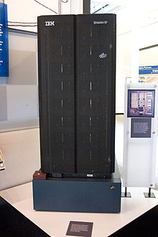
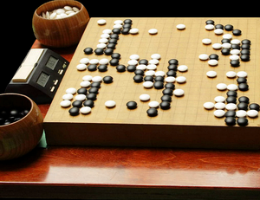
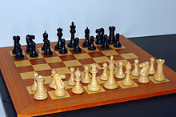
Where to use Minimax?
Zero-Sum Games (零和博弈).
Player to maximize his gain and minimize his loss.
零和博弈表示所有博弈方的利益之和为零或一个常数，即一方有所得，其他方必有所失。在零和博弈中，博弈各方是不合作的。
Tip Tap Toe
Go
Chess
Notes:
Minimax算法普遍用于两方的博弈游戏中，比如井字棋、围棋、象棋。一方要将自己的利益最大化，而另一方要让自己的利益最小化

Slide 3
What is Minimax (MM)？
Minimax算法又名极小化极大算法，是一种找出失败的最大可能性中的最小值的算法。
Minimax在搜索过程中，一方选择使自己优势最大化的策略，而另一方则选择让对方优势最小化的策略。
0
1
2
3
4
-7
-10
-7
10
-10
5
-7
10
5
-10
5
-∞
-7
10
+∞
5
-10
7
5
-∞
-7
-5
Notes:
Minimax算法遍历整棵搜索树，并且在对方的节点取所有的子节点的最小值，在我方的节点取所有的子结点的最大值。
•将走棋方定为MAX方，因为它选择着法时总是对其子节点的评估值取极大值，即选择对自己最为有利的着法；
•将应对方定为MIN方，因为它走棋时需要对其子节点的评估值取极小值，即选择对走棋方最为不利的、最有钳制作用的着法。

Slide 4
Code
01 function minimax(node, depth, maximizingPlayer)
02 if depth = 0 or node is a terminal node
03 return the heuristic value of node
04 if maximizingPlayer
05 bestValue := −∞
06 for each child of node
07 v := minimax(child, depth − 1, FALSE)
08 bestValue := max(bestValue, v)
09 return bestValue
10 else (* minimizing player *)
11 bestValue := +∞
12 for each child of node
13 v := minimax(child, depth − 1, TRUE)
14 bestValue := min(bestValue, v)
15 return bestValue

Slide 5
Example
我方
(争取最大值)
对方
(争取最小值)
回到根节点，从-10和-7中选择最大的-7。
0
1
2
3
4
-7
深度为2，两种决策中对方选择使我优势最小的策略（-10）。
-10
-7
深度为3的两种决策分别有10和5的优势，我会选择最大的优势（10）。
10
-10
5
-7
10
5
-10
5
-∞
-7
DFS搜索这棵决策树，在深度为4的第一个节点有两种决策，对我的优势分别是10和＋∞。对方会选择让我优势最小化的决策（10）；第二个节点只有一种决策，优势为5。
10
+∞
5
-10
7
5
-∞
-7
-5

Slide 6
显然，搜索0、1层不如搜索2、3层获得的信息多，
但是往往在游戏中有很多、甚至无数层情况
0
1
2
3
4
-7
-10
-7
10
-10
5
-7
10
5
-10
5
-∞
-7
10
+∞
5
-10
7
5
-∞
-7
-5
…… …… …… …… …… ……

Slide 7
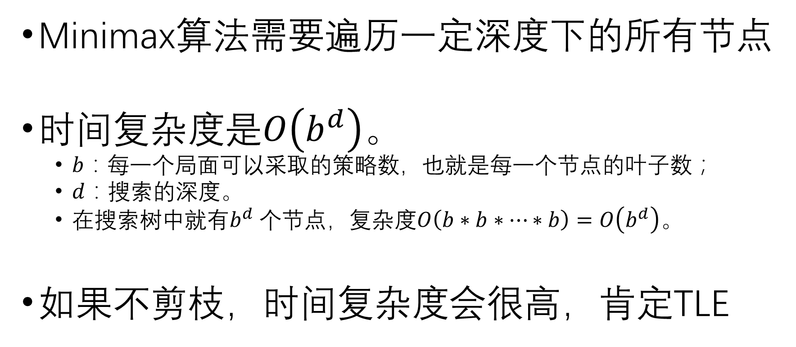
Problem
Minimax算法需要遍历一定深度下的所有节点
时间复杂度是$O\left(b^{d}\right)。$
$b$：每一个局面可以采取的策略数，也就是每一个节点的叶子数；
$d$：搜索的深度。
在搜索树中就有$b^{d}$个节点，复杂度$O\left(b∗b∗…∗b\right)=O\left(b^{d}\right)$。
如果不剪枝，时间复杂度会很高，肯定TLE
Notes:
如果不遍历所有节点，可能会WA

Slide 8



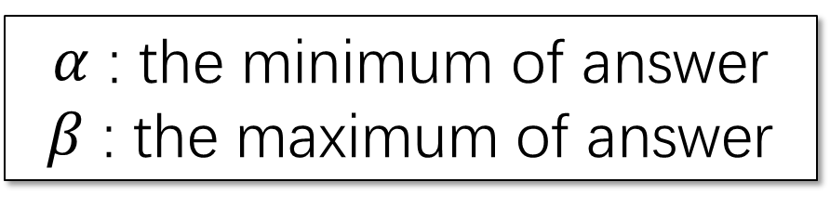

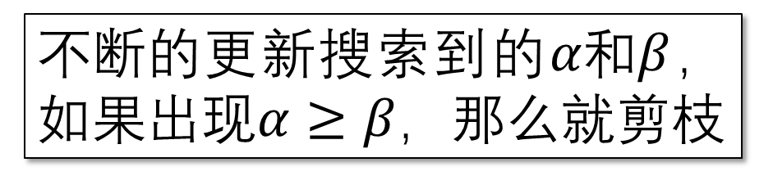
What is Alpha-Beta Pruning?
$α$ : the minimum of answer
$β$ : the maximum of answer
$$ans∈[α, β]$$
$不断的$更新搜索到的$α和β$，如果出现$α≥β，$那么就剪枝
Notes:
•在对博弈树采取深度优先的搜索策略时，从左路分枝的叶节点倒推得到某一层MAX节点的值，可表示到此为止得以“落实”的着法最佳值，记为α。
•显然此值可作为MAX方着法指标的下界。
•在搜索此MAX节点的其它子节点，即探讨另一着法时，如果发现一个回合（2步棋）之后评估值变差，即孙节点评估值低于下界α值，则便可以剪掉此枝（以该子节点为根的子树），即不再考虑此“软着”的延伸。
•同理，由左路分枝的叶节点倒推得到某一层MIN节点的值，可表示到此为止对方着法的钳制值，记为β。
•显然此β值可作为MAX方无法实现着法指标的上界。
•在搜索该MIN节点的其它子节点，即探讨另外着法时，如果发现一个回合之后钳制局面减弱，即孙节点评估值高于上界β值，则便可以剪掉此枝，即不再考虑此“软着”的延伸。
•此类剪枝称为β剪枝。

Slide 9
Code
01 function alphabeta(node, depth, α, β, maximizingPlayer)
02 if depth = 0 or node is a terminal node
03 return the heuristic value of node
04 if maximizingPlayer
05 v := -∞
06 for each child of node
07 v := max(v, alphabeta(child, depth – 1, α, β, FALSE))
08 α := max(α, v)
09 if β ≤ α
10 break (* β cut-off *)
11 return v
12 else
13 v := +∞
14 for each child of node
15 v := min(v, alphabeta(child, depth – 1, α, β, TRUE))
16 β := min(β, v)
17 if β ≤ α
18 break (* α cut-off *)
19 return v

Slide 10
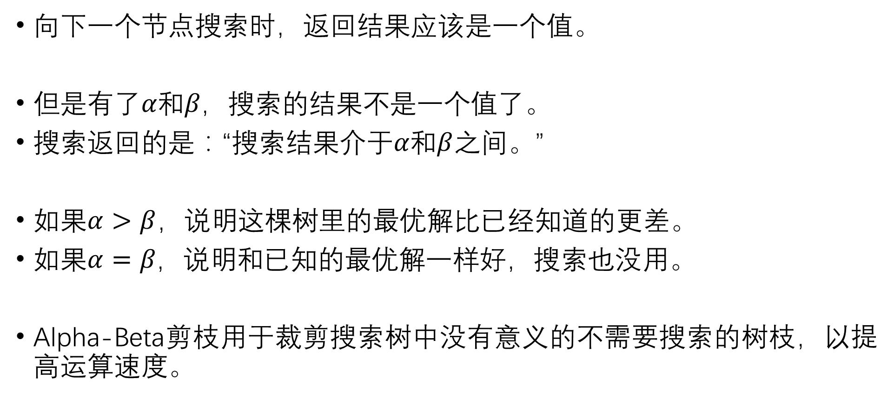
Is it correct? (from StackExchange)
向下一个节点搜索时，返回结果应该是一个值。
但是有了$α和β，$搜索的结果不是一个值了。
搜索返回的是：“搜索结果介于$α和β$之间。”
如果$α>β$，说明这棵树里的最优解比已经知道的更差。
如果$α=β，$说明和已知的最优解一样好，搜索也没用。
Alpha-Beta剪枝用于裁剪搜索树中没有意义的不需要搜索的树枝，以提高运算速度。
Notes:
我怎么知道下面的节点都可以剪掉呢？AB剪枝的时候其实子节点返回的是一个信息，我的值不会超过或者不会小于多少。那么只要这条路径的情况不必当前的好，我们就可以把他剪掉了

Slide 11
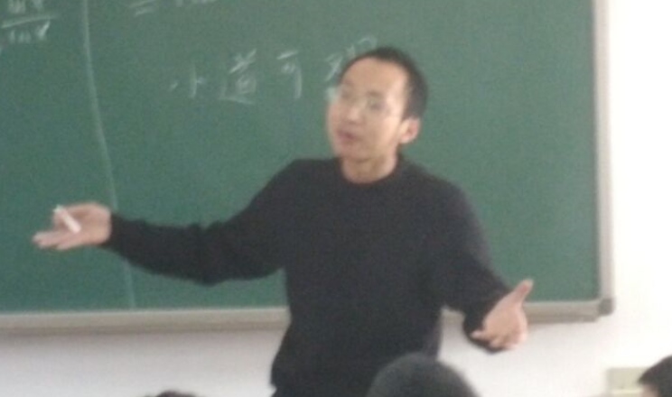
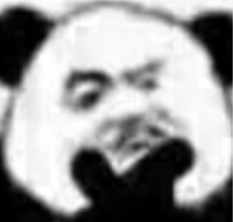

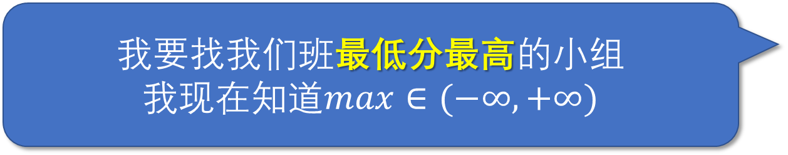
Is it correct? (an example)
我要找我们班最低分最高的小组
我现在知道$max∈(−∞,+∞)$
我一个人一组，我考了$90$分

Slide 12




Is it correct? (an example)
现在我知道$\max{∈[90, +∞)}$了
我们小组有个人也考了$90$分
$$β=90=α，$$
跟第一组一样，不看了

Slide 13

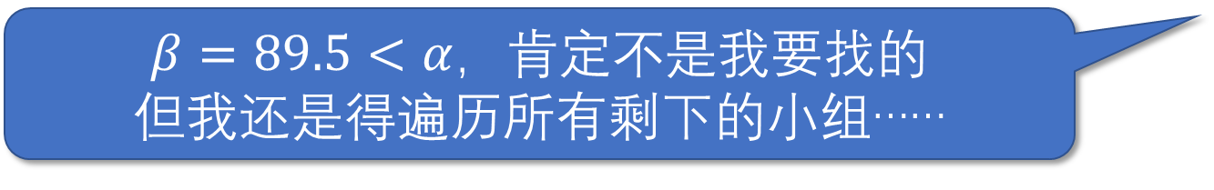


Is it correct? (an example)
还是$\max{∈[90, +∞)}$
我们有个人考了$89.5$分
$β=89.5<α，$肯定不是我要找的
但我还是得遍历所有剩下的小组……

Slide 14
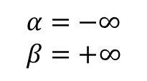
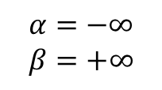
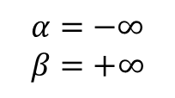
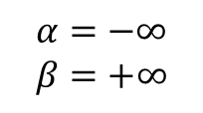
How does AB Pruning work?
Start
here
$$α=−∞$$
$$β=+∞$$
DFS
Not visited
Visited
Best Choice
Visiting
Bad
$$α=−∞$$
$$β=+∞$$
$$α=−∞$$
$$β=+∞$$
$$α=−∞$$
$$β=+∞$$
5
5
6
7
4
5
3
6
6
9
7
5
9
8
6
Notes:
首先按照DFS的规则，从最左边开始搜索

Slide 15
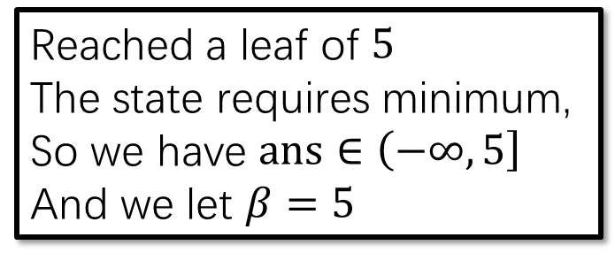
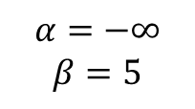
How does AB Pruning work?
Start
here
$$α=−∞$$
$$β=+∞$$
DFS
Not visited
Visited
Best Choice
Visiting
Bad
$$α=−∞$$
$$β=+∞$$
$$α=−∞$$
$$β=+∞$$
$$α=−∞$$
$$β=5$$
Reached a leaf of $5$
The state requires minimum,
So we have $ans∈\left(−∞, 5\right]$
And we let $β=5$
5
5
6
7
4
5
3
6
6
9
7
5
9
8
6
Notes:
在叶子找到5，由于取最小值，答案不会大于5，所以beta=5

Slide 16
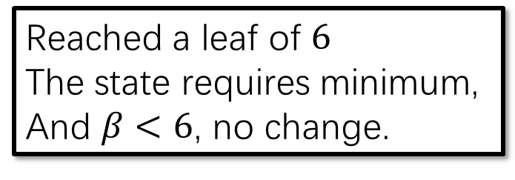
How does AB Pruning work?
Start
here
$$α=−∞$$
$$β=+∞$$
DFS
Not visited
Visited
Best Choice
Visiting
Bad
$$α=−∞$$
$$β=+∞$$
$$α=−∞$$
$$β=+∞$$
$$α=−∞$$
$$β=5$$
Reached a leaf of $6$
The state requires minimum,
And $β<6$, no change.
5
6
5
6
7
4
5
3
6
6
9
7
5
9
8
6
Notes:
找到6，但是比5的情况差，不做更新

Slide 17
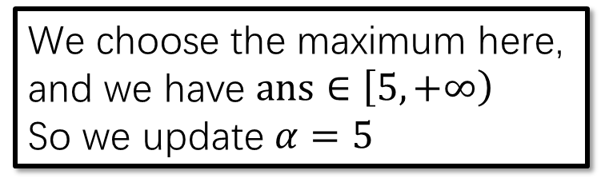
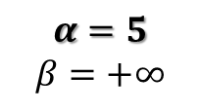
How does AB Pruning work?
Start
here
$$α=−∞$$
$$β=+∞$$
DFS
Not visited
Visited
Best Choice
Visiting
Bad
$$α=−∞$$
$$β=+∞$$
We choose the maximum here, and we have $ans∈\left[5, +∞\right)$
So we update $α=5$
$$α=5$$
$$β=+∞$$
$$α=−∞$$
$$β=5$$
5
6
5
6
7
4
5
3
6
6
9
7
5
9
8
6
Notes:
返回上一层，这层取最大值，下一层不大于5，所以这一层不会小于5，alpha=5

Slide 18
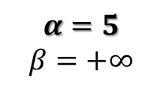
How does AB Pruning work?
Start
here
$$α=−∞$$
$$β=+∞$$
DFS
Not visited
Visited
Best Choice
Visiting
Bad
$$α=−∞$$
$$β=+∞$$
$$α=5$$
$$β=+∞$$
$$α=−∞$$
$$β=5$$
$$α=5$$
$$β=+∞$$
Search the other state
5
6
5
6
7
4
5
3
6
6
9
7
5
9
8
6
Notes:
向下搜索。此时已经知道答案不小于5，所以alpha=5，比5小的统统不需要

Slide 19
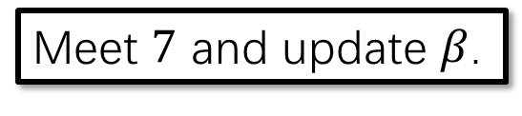
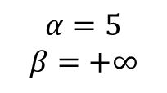
How does AB Pruning work?
Start
here
$$α=−∞$$
$$β=+∞$$
DFS
Not visited
Visited
Best Choice
Visiting
Bad
$$α=−∞$$
$$β=+∞$$
$$α=5$$
$$β=+∞$$
$$α=−∞$$
$$β=5$$
$$α=5$$
$$β=+∞$$
5
6
7
5
6
7
4
5
3
6
6
9
7
5
9
8
6
Meet $7$ and update $β$.
Notes:
7，比5大，取最小值，所以beta=7

Slide 20
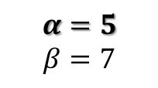
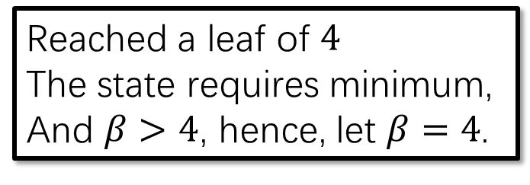
How does AB Pruning work?
Start
here
$$α=−∞$$
$$β=+∞$$
DFS
Not visited
Visited
Best Choice
Visiting
Bad
$$α=−∞$$
$$β=+∞$$
$$α=5$$
$$β=+∞$$
$$α=−∞$$
$$β=5$$
$$α=5$$
$$β=7$$
Reached a leaf of $4$
The state requires minimum,
And $β>4$, hence, let $β=4$.
5
6
7
4
5
6
7
4
5
3
6
6
9
7
5
9
8
6
Notes:
4，比7小，更新beta

Slide 21
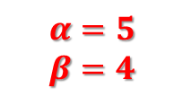
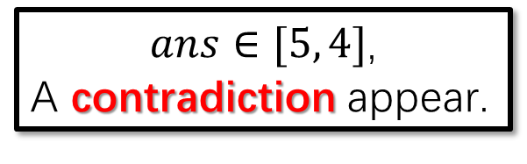
How does AB Pruning work?
Start
here
$$α=−∞$$
$$β=+∞$$
DFS
Not visited
Visited
Best Choice
Visiting
Bad
$$α=−∞$$
$$β=+∞$$
$$α=5$$
$$β=+∞$$
$$α=−∞$$
$$β=5$$
$$α=5$$
$$β=4$$
$ans∈[5, 4]$,
A contradiction appear.
5
6
7
4
5
6
7
4
5
3
6
6
9
7
5
9
8
6
Notes:
发现beta比alpha还小，说明走这条路的答案一定不超过4，比刚才的还差，直接剪枝

Slide 22
How does AB Pruning work?
Start
here
$$α=−∞$$
$$β=+∞$$
DFS
Not visited
Visited
Best Choice
Visiting
Bad
$$α=−∞$$
$$β=+∞$$
$$α=5$$
$$β=+∞$$
5
<5
$$α=−∞$$
$$β=5$$
$$α=5$$
$$β=4$$
×
5
6
7
4
5
Prune
5
6
7
4
5
3
6
6
9
7
5
9
8
6

Slide 23
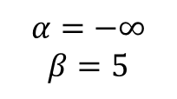
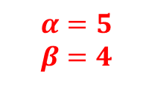
How does AB Pruning work?
Start
here
$$α=−∞$$
$$β=+∞$$
DFS
Not visited
Visited
Best Choice
Visiting
Bad
$$α=−∞$$
$$β=5$$
$$α=5$$
$$β=+∞$$
$$α=−∞$$
$$β=5$$
$$α=5$$
$$β=4$$
×
5
6
7
4
5
5
6
7
4
5
3
6
6
9
7
5
9
8
6
Notes:
返回上一层，更新最大值5

Slide 24
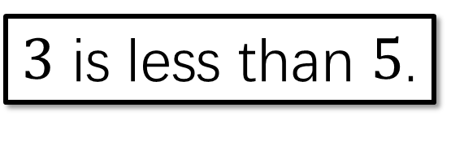
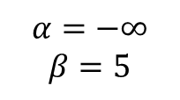
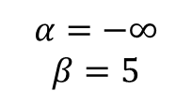
How does AB Pruning work?
Start
here
$$α=−∞$$
$$β=+∞$$
DFS
Not visited
Visited
Best Choice
Visiting
Bad
$$α=−∞$$
$$β=5$$
$$α=5$$
$$β=+∞$$
$$α=−∞$$
$$β=5$$
$$α=−∞$$
$$β=5$$
$$α=5$$
$$β=4$$
$$α=−∞$$
$$β=5$$
5
6
7
4
5
3
$3$ is less than $5$.
5
6
7
4
5
3
6
6
9
7
5
9
8
6
Notes:
搜索另一个节点，发现3，由于取最小值，3比5小，更新beta=3

Slide 25
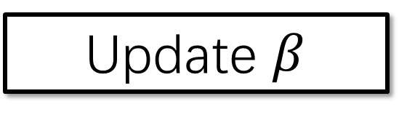
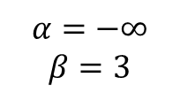
How does AB Pruning work?
Start
here
$$α=−∞$$
$$β=+∞$$
DFS
Not visited
Visited
Best Choice
Visiting
Bad
$$α=−∞$$
$$β=5$$
$$α=5$$
$$β=+∞$$
$$α=−∞$$
$$β=5$$
$$α=−∞$$
$$β=5$$
$$α=5$$
$$β=4$$
$$α=−∞$$
$$β=3$$
Update $β$
5
6
7
4
5
3
5
6
7
4
5
3
6
6
9
7
5
9
8
6

Slide 26
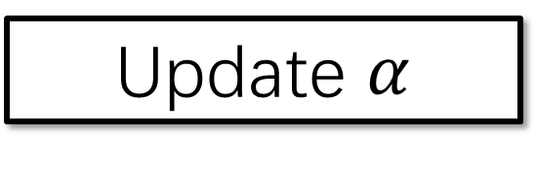
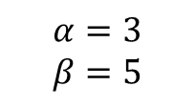
How does AB Pruning work?
Start
here
$$α=−∞$$
$$β=+∞$$
DFS
Not visited
Visited
Best Choice
Visiting
Bad
$$α=−∞$$
$$β=5$$
$$α=5$$
$$β=+∞$$
$$α=3$$
$$β=5$$
Update $α$
$$α=−∞$$
$$β=5$$
$$α=5$$
$$β=4$$
$$α=−∞$$
$$β=3$$
5
6
7
4
5
3
5
6
7
4
5
3
6
6
9
7
5
9
8
6

Slide 27

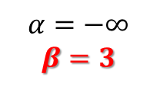
How does AB Pruning work?
Start
here
$$α=−∞$$
$$β=+∞$$
DFS
Not visited
Visited
Best Choice
Visiting
Bad
$$α=−∞$$
$$β=3$$
Update $β$ and best choice
5
3
$$α=5$$
$$β=+∞$$
$$α=3$$
$$β=5$$
$$α=−∞$$
$$β=5$$
$$α=5$$
$$β=4$$
$$α=−∞$$
$$β=3$$
5
6
7
4
5
3
5
6
7
4
5
3
6
6
9
7
5
9
8
6
Notes:
3比5还小，更新

Slide 28
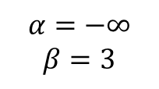
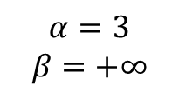
How does AB Pruning work?
$$α=3$$
$$β=+∞$$
Not visited
Visited
Best Choice
Visiting
Bad
$$α=−∞$$
$$β=3$$
$$α=5$$
$$β=+∞$$
$$α=3$$
$$β=5$$
$$α=−∞$$
$$β=5$$
$$α=5$$
$$β=4$$
$$α=−∞$$
$$β=3$$
5
6
7
4
5
3
5
6
7
4
5
3
6
6
9
7
5
9
8
6
Notes:
返回根节点

Slide 29
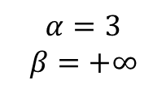
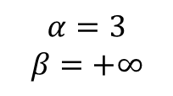
How does AB Pruning work?
$$α=3$$
$$β=+∞$$
Not visited
Visited
Best Choice
Visiting
Bad
$$α=−∞$$
$$β=3$$
$$α=3$$
$$β=+∞$$
$$α=5$$
$$β=+∞$$
$$α=3$$
$$β=5$$
$$α=3$$
$$β=+∞$$
$$α=−∞$$
$$β=5$$
$$α=5$$
$$β=4$$
$$α=−∞$$
$$β=3$$
5
6
7
4
5
3
6
5
6
7
4
5
3
6
6
9
7
5
9
8
6
6
9
7
Notes:
搜索第二棵子树

Slide 30
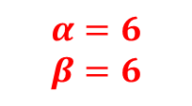
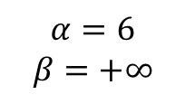
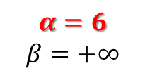
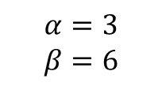
How does AB Pruning work?
$$α=6$$
$$β=+∞$$
3
Not visited
Visited
Best Choice
Visiting
Bad
6
$$α=−∞$$
$$β=3$$
$$α=3$$
$$β=6$$
$$α=5$$
$$β=+∞$$
$$α=3$$
$$β=5$$
$$α=6$$
$$β=+∞$$
$$α=−∞$$
$$β=5$$
$$α=5$$
$$β=4$$
$$α=−∞$$
$$β=3$$
$$α=6$$
$$β=6$$
5
6
7
4
5
3
6
5
6
7
4
5
3
6
6
9
7
5
9
8
6
6
9
7
Notes:
返回6，比3大，更新根结点的alpha

Slide 31
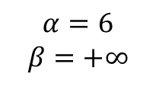
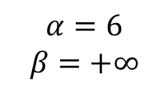
How does AB Pruning work?
$$α=6$$
$$β=+∞$$
Not visited
Visited
Best Choice
Visiting
Bad
$$α=−∞$$
$$β=3$$
$$α=3$$
$$β=6$$
$$α=6$$
$$β=+∞$$
$$α=5$$
$$β=+∞$$
$$α=3$$
$$β=5$$
$$α=−∞$$
$$β=5$$
$$α=5$$
$$β=4$$
$$α=−∞$$
$$β=3$$
$$α=6$$
$$β=6$$
5
6
7
4
5
3
6
5
6
7
4
5
3
6
6
9
7
5
9
8
6
6
9
7
5
Notes:
搜索第三棵子树

Slide 32
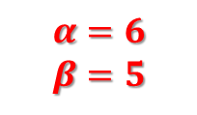
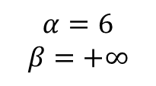
How does AB Pruning work?
$$α=6$$
$$β=+∞$$
Not visited
Visited
Best Choice
Visiting
Bad
$$α=−∞$$
$$β=3$$
$$α=3$$
$$β=6$$
$$α=6$$
$$β=5$$
$$α=5$$
$$β=+∞$$
$$α=3$$
$$β=5$$
$$α=−∞$$
$$β=5$$
$$α=5$$
$$β=4$$
$$α=−∞$$
$$β=3$$
$$α=6$$
$$β=6$$
5
6
7
4
5
3
6
5
6
7
4
5
3
6
6
9
7
5
9
8
6
6
9
7
5
Notes:
发现5，

Slide 33
How does AB Pruning work?
$$α=6$$
$$β=+∞$$
3
<5
Not visited
Visited
Best Choice
Visiting
Bad
6
$$α=−∞$$
$$β=3$$
$$α=3$$
$$β=6$$
$$α=6$$
$$β=5$$
×
$$α=5$$
$$β=+∞$$
$$α=3$$
$$β=5$$
$$α=−∞$$
$$β=5$$
$$α=5$$
$$β=4$$
$$α=−∞$$
$$β=3$$
$$α=6$$
$$β=6$$
5
6
7
4
5
3
6
5
6
7
4
5
3
6
6
9
7
5
9
8
6
6
9
7
5
Notes:
5比可以取到的结果6还小，所以这棵树直接砍掉

Slide 34

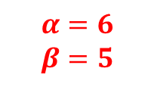
How does AB Pruning work?
$$ans = 6$$
$$α=6$$
$$β=+∞$$
$$α=−∞$$
$$β=3$$
$$α=3$$
$$β=6$$
$$α=6$$
$$β=5$$
$$α=5$$
$$β=+∞$$
$$α=3$$
$$β=5$$
$$α=−∞$$
$$β=5$$
$$α=5$$
$$β=4$$
$$α=−∞$$
$$β=3$$
$$α=6$$
$$β=6$$
5
6
7
4
5
3
6
5
6
7
4
5
3
6
6
9
7
5
9
8
6
6
9
7
5
Notes:
最终答案是6

Slide 35
Where to prune?
$$α=6$$
$$β=+∞$$
$$α=−∞$$
$$β=3$$
$$α=3$$
$$β=6$$
$$α=6$$
$$β=5$$
$$α=5$$
$$β=+∞$$
$$α=3$$
$$β=5$$
$$α=−∞$$
$$β=5$$
$$α=5$$
$$β=4$$
$$α=−∞$$
$$β=3$$
$$α=6$$
$$β=6$$
5
6
7
4
5
3
6
5
6
7
4
5
3
6
6
9
7
5
9
8
6
6
9
7
5
Notes:
由于我们在根节点需要最大值，所以所有的剪枝都发生在更新最大值的情况，也就是对方的节点才会剪枝。

Slide 36

Performance:
Without pruning: $O(b^{d})$
With AB pruning:
Worst case: $O(b^{d})$
Best case: $O\left(b^{\frac{d}{2}}\right)$ or $O(\sqrt{b^{d}})$ (WHY???)
Average case: $Θ\left({\left(\frac{b−1+\sqrt{b^{2}+14b+1}}{4}\right)}^{d}\right)$ (idk.)
在我方的节点取最大值，更新$α$，能更新就说明可以取到这个值；
在对方节点取最小值，减小$β$，如果小于能取到的最大值，直接剪枝。
每次都先搜索最好情况，时间复杂度$O\left(b∗1∗b∗1 ∗…\right)= O\left(b^{\frac{d}{2}}\right)$

Slide 37


Example of real game: Tip Tap Toe
$$eval\left(state\right)=\left\{\begin{aligned}1, \text{win} \\ −1, \text{lose} \\ 0, \text{o}.w.\end{aligned}\right.$$
Notes:
在井字棋中定义一个评估函数：如果局面赢了，为1，输了为-1，否则为0

Slide 38




$$= 0$$
$$=0$$
$$=−1$$
$$=1$$
Notes:
一些例子

Slide 39
？
Notes:
在这个情况下如何获胜呢

Slide 40



$$d=0$$
$$= 0$$
程序只知道自己现在没赢。
Notes:
D=0，程序不做任何搜索，随机

Slide 41








$$d=1$$
$$α=0$$
$$β=+∞$$
Player(max)
$$= 0$$
$$= 0$$
$$= 0$$
$$= 0$$
$$= 0$$
$$= 0$$
Notes:
D=1，6种情况都不能获胜

Slide 42


$$d=1$$
$$α=0$$
$$β=+∞$$
$$= 0$$
Player(max)
$$= 0$$
$$= 0$$
$$= 0$$
$$= 0$$
$$= 0$$
$$= 0$$
除非下一步直接获胜，不然程序只会随机走棋。
Notes:
除非下一步直接获胜，不然程序随机走

Slide 43








$$d=2$$
$$α=−∞$$
$$β=+∞$$
Player(max)
$$α=−∞$$
$$β=−1$$
Opponent(min)
$$= 0$$
$$=−1$$
$$= 0$$
$$= 0$$
$$= 0$$
Notes:
D>=2时，AB剪枝开始发挥作用。程序首先搜索第一种走法后对方的所有走法

Slide 44


$$d=2$$
$$α=−1$$
$$β=+∞$$
Player(max)
$$α=−∞$$
$$β=−1$$
$$=−1$$
Notes:
发现这样走对方可以获胜，返回-1，更新根结点的alpha值。

Slide 45



$$d=2$$
$$α=−1$$
$$β=+∞$$
Player(max)
$$α=−∞$$
$$β=−1$$
$$α=−1$$
$$β=−1$$
$$=−1$$
Opponent(min)
Don’t care
$$= 0$$
$$=−1$$
Notes:
第二种走法，发现还是会输。此时alpha=beta，后面就剪枝不看了。

Slide 46

$$d=2$$
$$α=−1$$
$$β=+∞$$
Player(max)
$$α=−∞$$
$$β=−1$$
$$α=−1$$
$$β=−1$$
$$=−1$$
$$≤−1$$
Notes:
返回根节点，但是没有任何更新

Slide 47






$$d=2$$
$$α=−1$$
$$β=+∞$$
Player(max)
$$α=−∞$$
$$β=−1$$
$$α=−1$$
$$β=−1$$
$$α=−1$$
$$β=0$$
$$=−1$$
$$≤−1$$
Opponent(min)
$$= 0$$
$$= 0$$
$$= 0$$
$$= 0$$
$$= 0$$
Notes:
第三种走法，发现对方怎么走都不会输，更新beta=0

Slide 48
$$d=2$$
$$α=0$$
$$β=+∞$$
Player(max)
$$α=−∞$$
$$β=−1$$
$$α=−1$$
$$β=−1$$
$$α=−1$$
$$β=0$$
$$=−1$$
$$≤−1$$
$$= 0$$
Notes:
更新根节点的alpha=0

Slide 49

$$d=2$$
$$α=0$$
$$β=+∞$$
Player(max)
$$α=−∞$$
$$β=−1$$
$$α=−1$$
$$β=−1$$
$$α=−1$$
$$β=0$$
$$=−1$$
$$≤−1$$
$$= 0$$
Opponent(min)
Don’t care
$$= 0$$
Notes:
第四种走法，赢不了，不看了

Slide 50



$$d=2$$
$$α=0$$
$$β=+∞$$
Player(max)
$$α=−∞$$
$$β=−1$$
$$α=−1$$
$$β=−1$$
$$α=−1$$
$$β=0$$
$$=−1$$
$$≤−1$$
$$= 0$$
$$≤0$$
$$≤0$$
$$≤0$$
Notes:
以此类推，最后发现有肯定不会输的策略，答案可以取到0，但取不到1

Slide 51

$$d=2$$
$$α=0$$
$$β=+∞$$
$$= 0$$
Player(max)
$$α=−∞$$
$$β=−1$$
$$α=−1$$
$$β=−1$$
$$α=−1$$
$$β=0$$
$$=−1$$
$$≤−1$$
$$= 0$$
$$≤0$$
$$≤0$$
$$≤0$$
程序发现对手要赢了！
Notes:
D=2时程序可以有限的（？）阻止对面获得胜利

Slide 52
$$d=2$$
$$α=−1$$
$$β=+∞$$
Player(max)
$$α=−∞$$
$$β=−1$$
$$α=−1$$
$$β=−1$$
$$α=−1$$
$$β=0$$
$$=−1$$
$$≤−1$$
Opponent(min)
$$= 0$$
$$= 0$$
$$= 0$$
$$= 0$$
$$= 0$$
Notes:
回到刚才的搜索，如果d=3

Slide 53







$$d=3$$
Player(max)
$$=−1$$
$$≤−1$$
Opponent(min)
Player(max)
$$=0$$
$$=1$$
$$=0$$
$$=0$$
Notes:
那么在某种策略下就有获胜的可能

Slide 54

$$d=3$$
Player(max)
$$=−1$$
$$≤−1$$
Opponent(min)
$$=1$$
Notes:
这个节点就会为1

Slide 55





$$d=3$$
Player(max)
$$=−1$$
$$≤−1$$
Opponent(min)
$$=1$$
$$=1$$
$$=0$$
$$=1$$
$$=1$$
如果所有情况都是1，那么
程序就找到了必赢的策略！
Notes:
如果所有的子节点都是1，那么取最小值还是1，程序就找到了必赢的策略

Slide 56

Conclusion
搜索深度$d$越大，程序越“聪明”
搜索深度$d$越大，剪枝越多
剪枝可以使程序在相同时间内，最多多搜索一倍的深度
Improvement
先评估所有的分支
先搜索最有可能得到最优解的分支
那么剩下的分支都被剪了，达到最优情况

Slide 57

Thank you! Q&A

